Slide 1
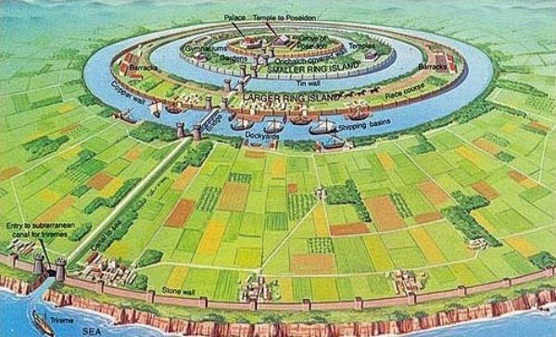
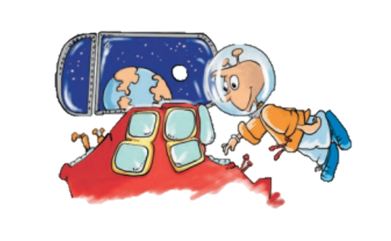
Μυστήρια
Επιστημονική φαντασία

Slide 2
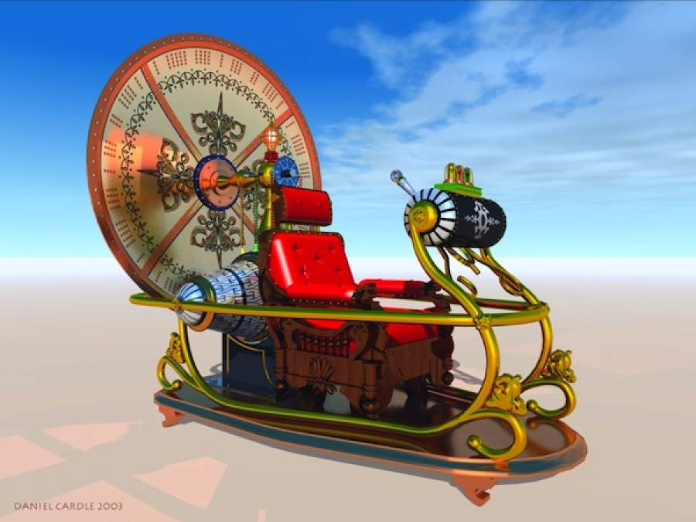
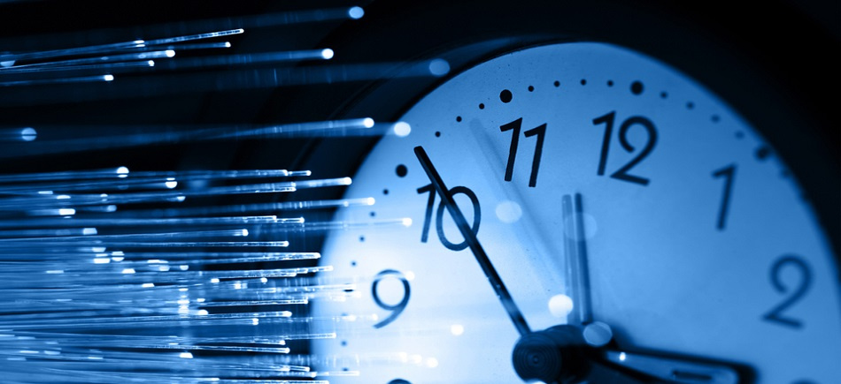
Ταξίδι στον χρόνο…
Notes:
LIFE OROKLINI
Οφέλη από το έργο LIFE OROKLINI
Το έργο LIFE OROKLINI αποτελεί:
α) παράδειγμα για άλλες περιοχές που χρειάζονται αποκατάσταση και διαχείριση
β) περιοχή όπου ο κόσμος μπορεί να επισκέπτεται και να απολαμβάνει τη φύση
γ) μια υπαίθρια τάξη
δ) σημείο αναφοράς για την ευρύτερη περιοχή

Slide 3
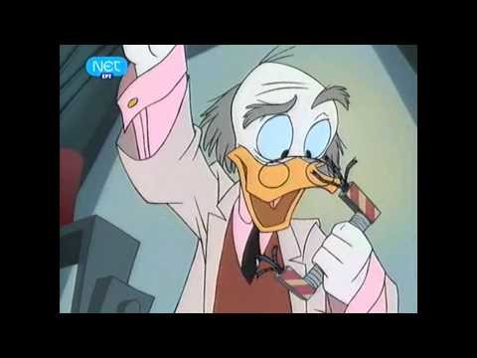

Slide 4

Αν είχατε μια μηχανή του χρόνου, πού θα θέλατε να ταξιδέψετε;
Ψηφοφορία στην τάξη μας!
Θα καταγράψουμε τα αποτελέσματά της
στο επόμενο μάθημα.
Θα κάνουμε την ίδια δημοσκόπηση στο σχολείο μας (μαθητές και προσωπικό του σχολείου) και θα συγκεντρώσουμε όλα τα αποτελέσματα.

Slide 5


Slide 6
Ερωτηματολόγιο

Slide 8

E-mail
www.gmail.com

Slide 9


Παραλήπτης: hydaskalos@gmail.com
Θέμα: Όνομα
Ερωτηματολόγιο - Η μηχανή του χρόνου
Αποστολή

Slide 10

Εργασία στην Word
Παρουσίαση του προορισμού που επιλέξατε, με τη χρονομηχανή.
Θα πραγματοποιήσουμε μια έκθεση στην οποία θα παρουσιάσουμε:
  Αποτελέσματα της Έρευνάς μας
  Εργασίες στη Word
  Σύντομες Ταινίες (Movie Maker) για ένα ανεξήγητο φαινόμενο ή μυστήριο

Slide 11




Τι μπορούμε να συμπεριλάβουμε σε ένα κείμενο στη Word;
Διαφορά σε σχέση με κείμενο στο χαρτί;

Slide 12

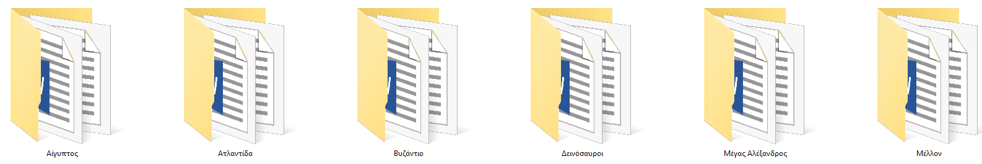

Slide 13
Ένα ταξίδι στον χρόνο

Slide 14
Θέμα Εργασίας:
Ο προορισμός που επέλεξα
  Τίτλος
  Κείμενο – κείμενα από διάφορες πηγές για προορισμό (φάκελος – διαδίκτυο)
  Εικόνες
ΕΙΣΑΓΩΓΗ ΚΕΙΜΕΝΟΥ!!!
Στο επόμενο μάθημα …
Ολοκλήρωση εργασίας
  Επεξεργασία αποτελεσμάτων έρευνας
  Παρουσίαση αποτελεσμάτων

Slide 15
Ποια εργαλεία της Word μπορούμε να χρησιμοποιήσουμε;

